Slide 1
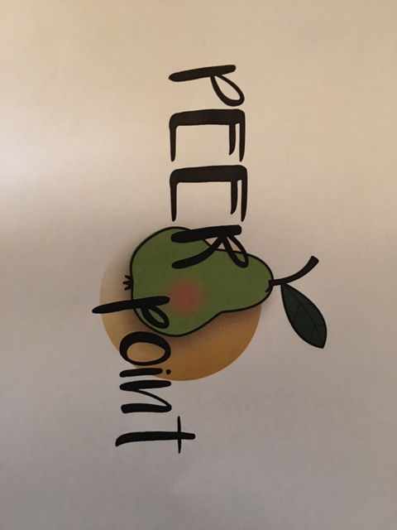

Herstelacademie
Drechtsteden en Alblasserwaard

Slide 2


Ontstaan
2020
Vijf partijen (LDH, Yulius, de Hoop, Antes, Eleos)
Projectgroep samengesteld
Plan gemaakt
Projectleider aangenomen
Pand gevonden
Praktijk gestart

Slide 3
De Herstelacademie
Is een vrijplaats voor herstel, waar je ondersteuning krijgt van lotgenoten en ervaringsdeskundigen, bij je zoektocht naar een leuker leven na een levensontwrichtende ervaring
Biedt een veilige ruimte waarin je veel van elkaar kunt leren over herstel in de breedste zin van het woord
Is van ons samen, waar je als bezoeker kunt aangeven over welke onderwerpen je meer zou willen leren

Slide 4
Herstel
Is niet hetzelfde als genezen
Is je beter gaan voelen ondanks dat je “aandoening” misschien niet echt verdwijnt
Is op zoek durven gaan naar wat je (nog) wel kan

Slide 5
Voor wie
Iedereen die in eigen regie wil werken aan het eigen herstel en daarmee ook aan dat van anderen, met deze twee kanttekeningen:
1.Wanneer je al te zeer gehinderd wordt door medicatie, geestelijke gesteldheid, alcohol of drugs om te kunnen leren en delen in een groep, dan is PEERpoint nog geen goede match voor jou
2.Wanneer je in een fase van overweldiging zit (crisis) dan heb je wellicht eerst andere dingen nodig voordat PEERpoint een goede match voor jou is

Slide 6
Goud
“Papa, ga je weer naar je vrienden?”
“Ik zou wel in bloed willen schrijven hoe belangrijk PEERpoint voor me is”
“Ik voel me hier echt gezien, echt gehoord en echt begrepen”
“Als PEERpoint er eerder was geweest, had mijn crisisopname waarschijnlijk kunnen worden voorkomen”
“Ik voel me weer waardevol omdat ik hier iets te bieden heb”
“Ik heb hier vrienden gemaakt”
“Ik heb nu minder begeleiding nodig”

Slide 7
Missie
Mensen die leven met de gevolgen van een ontwrichtende ervaring versterken in eigen regie en herstelkracht en het normaliseren van wederkerigheid door middel van peer support.

Slide 8
Uitgangspunten
Volledig gerund door ervaringsdeskundigen
Ondersteund door vrijwillige ervaringswerkers
Vanuit de kracht van peersupport
Eigen regie staat voorop
Contact, begrip, steun, hoop, (h)erkenning
Geen inloop, alleen via aanmelding
Gratis

Slide 9
Uniek
Eigen regie
Gelijkwaardig
Wederkerig
Diagnose vrije omgeving
Geen intake, wachtlijst, plan, evaluatie, rapportage

Slide 10
Daarom
om anderen te ontmoeten die ook ervaring hebben met herstel;
om begrip, steun en misschien ook weer hoop en perspectief te krijgen;
om met jouw ervaring iets te kunnen betekenen voor een ander;
om je herstelproces beter te begrijpen;
om te groeien in herstel;
om te gaan zien wat er wel goed gaat;
om te ontdekken dat je niet alleen bent;
om je eigen regie en herstelkracht te versterken;
om een leuker leven te krijgen.

Slide 11
Programma
Kennismakingsbijeenkomsten
Supportgroepen
Workshops
Trainingen
www.peerpointherstelacademie.nl

Slide 12
Contact
Locatie Dordrecht ma, di en woe:
  Burgemeester de Raadtsingel 49-71
Locatie Gorinchem di en woe:
  Stadhuisplein 70a
www.peerpointherstelacademie.nl
aanmelden@peerpointherstelacademie.nl
06-10152712 (ma t/m do)

